Slide 1
图书馆资源利用
肖春平
Tel:(028)83032466
Email: 365860134@QQ.com
2018年9月10日

Slide 2


全球最大的信息管理软件及服务供应商 Oracle公司
Larry Ellison

Slide 3
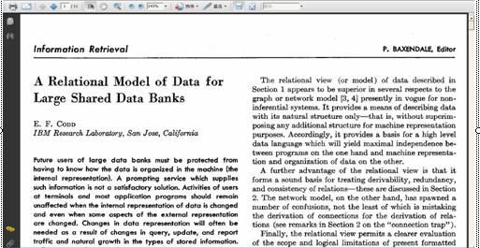
1970年的6月，IBM公司的研究员埃德加·考特(Edgar Frank Codd)在communications of ACM上发表了著名的《大型共享数据库数据的关系模型》

Slide 4


耀华玻璃厂引进英国皮尔金顿玻璃公司浮法玻璃生产技术2500万英镑专利转让费涉及137项专利 经专利检索51项失效，其中有51项已经失效，占全部转让专利技术的37.2%，最后迫使英方将入门费降至52.5万英镑。

Slide 5
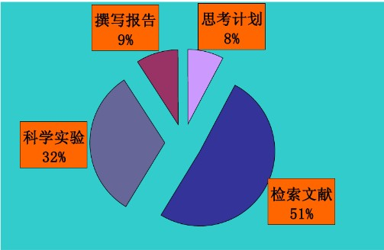
科研人员时间分配表----美国科学基金会
此外，文献检索可以节省研究人员的宝贵时间，据统计约95%问题是从检索文献中受到启发，只有1-5%的问题是靠自己的创造性劳动来解决的。

Slide 6
信息量激增
全世界每年出版图书80万种以上，科技期刊8万种以上，发表期刊论文大于600万篇，公开的专利说明书100多万件，国际会议文献1万多件，科技报告20多万件。
文献内容交叉重复、载体形式多样

Slide 7

在文献信息量呈爆炸式增长的时代，科技文献浩如烟海，如何获取有用信息成为人的能力的重要方面，信息检索能力成为新时代人才的一项必备技能 。
我们的烦恼

Slide 8
主要内容：
图书馆馆藏资源
如何获取文献的全文
如何查论文收录
如何查找投稿期刊

Slide 9
一、图书馆馆藏资源
截止2016年底，馆藏总量
图书200多万种，期刊2万多种及其他文献
纸质
电子资源（数据库42个）
图书
中文：183万册
期刊
报刊
电子图书
125万册
电子期刊
中文：2 万多种
外文：3千多种
学位论文
其他
形成了以自然科学和工程技术科学文献为主体，兼有人文社科和管理等多种类型、多种载体的综合性馆藏体系。

Slide 10
主要资源
图书：纸本、超星、书生之家、百链、 歌德电子图书、 Springer
期刊全文数据库：CNKI、维普、Elsevier 、Springer、Wiley、EBSCO、Taylor 、Sage、 Science、 Nature、Asme、Acs、IEL、GSW、SEG
文摘数据库：SCI、EI、CSCD、PA、SciFinder
标准： 维普标准、强制性国家标准

Slide 11
主要资源
学位论文：CNKI、本校硕博士论文库、万方石油院校学位论文、ProQust
会议论文： CNKI、Onepetro
专利：国家知识产权局、美国专利、incoPat
其它数据库：博看人文畅销报刊数据库、 EPS全球统计数据/分析平台、 “北大法宝” 、国研网、全球案例发现系统、新东方
考试题库：银符在线模拟考试题库

Slide 12
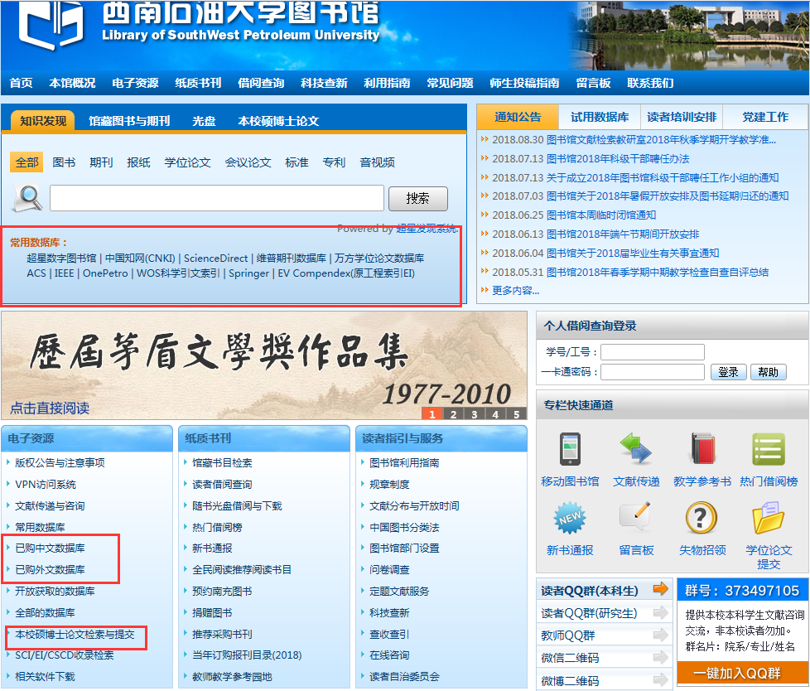

Slide 13
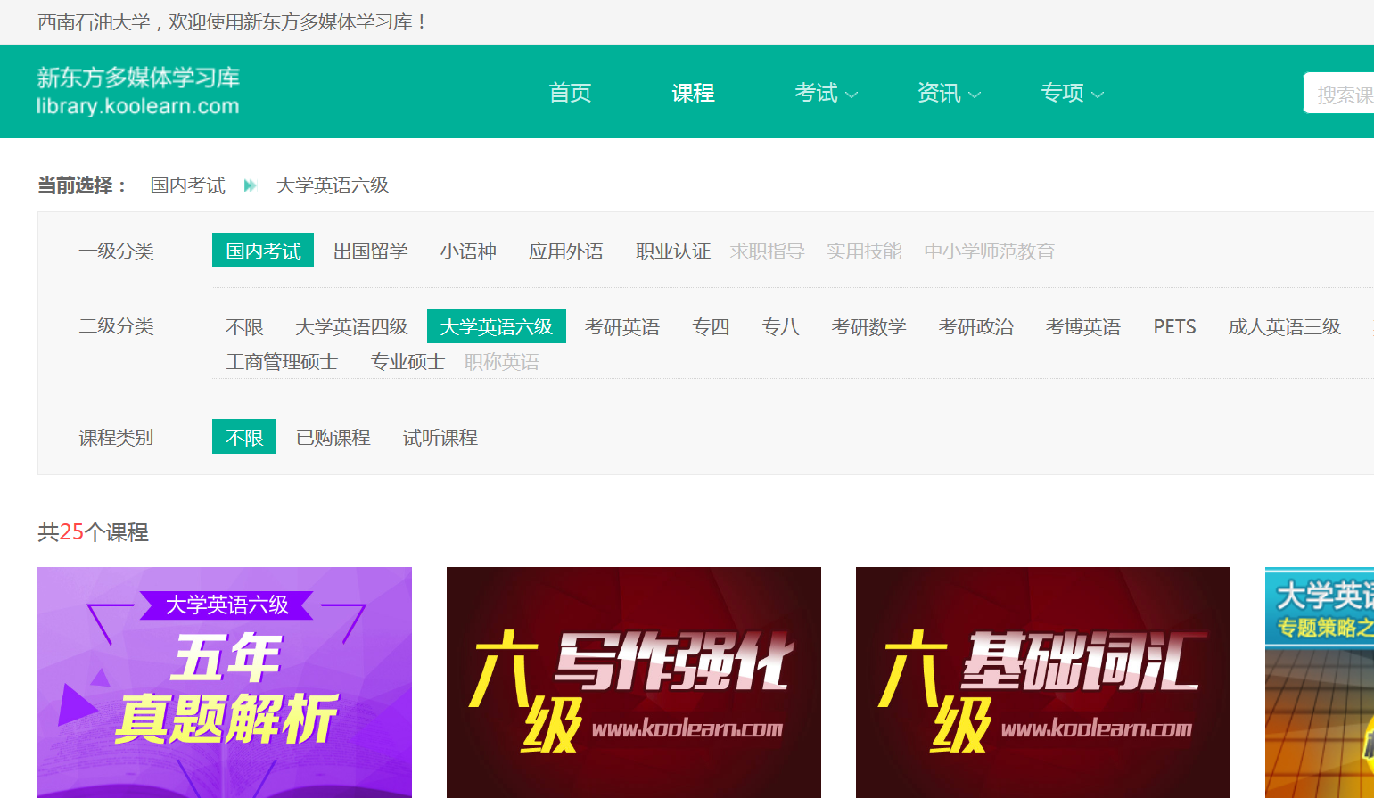
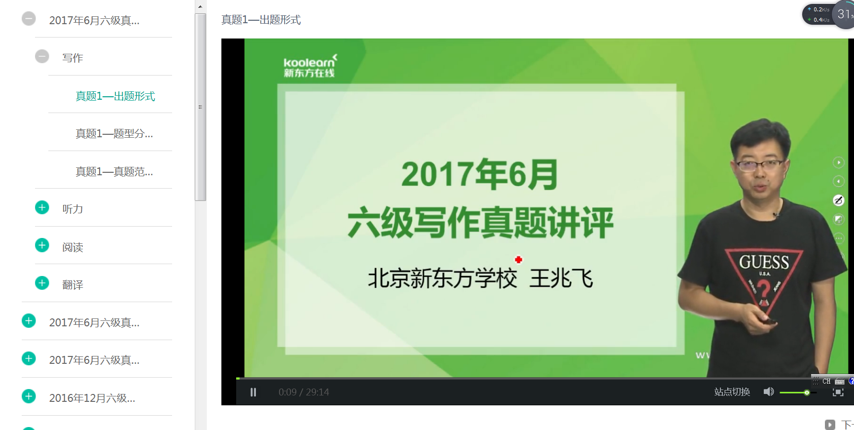
新东方

Slide 14
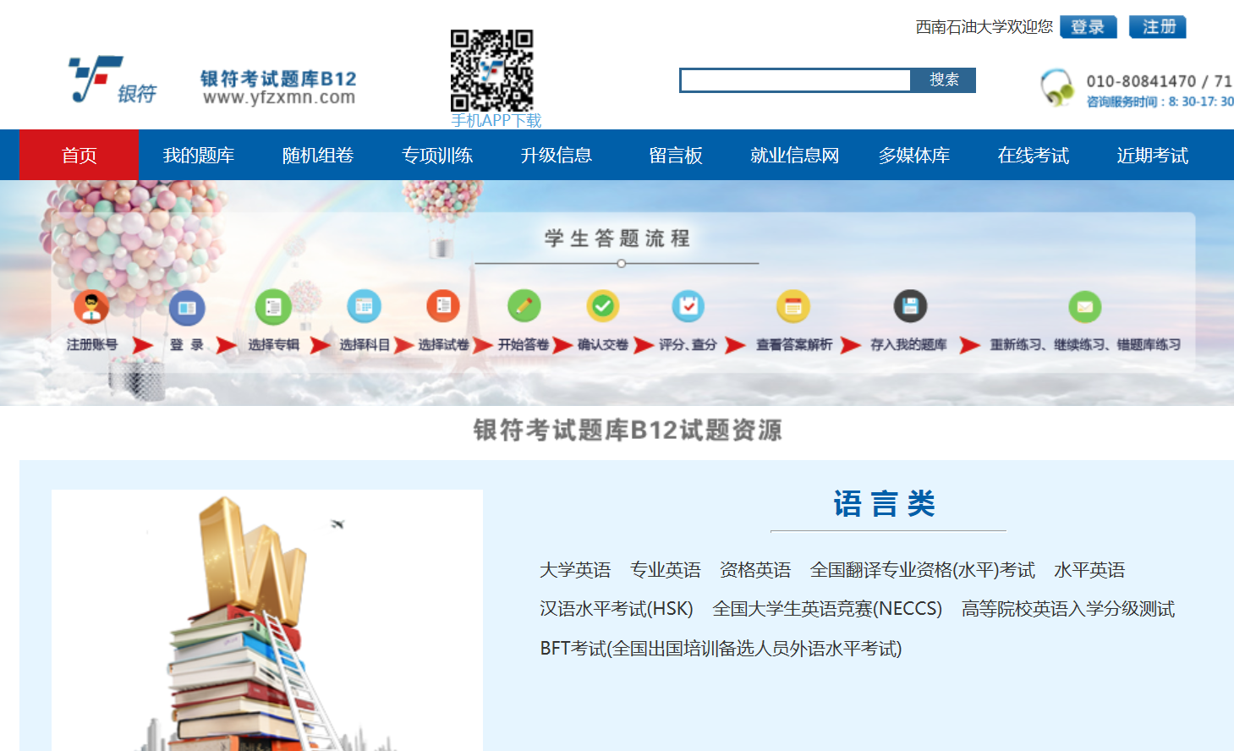
银付考试题库

Slide 15
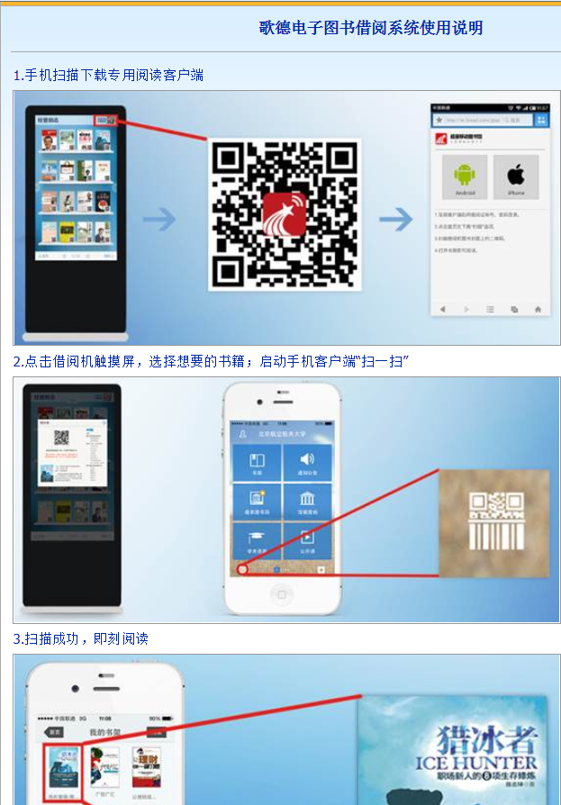
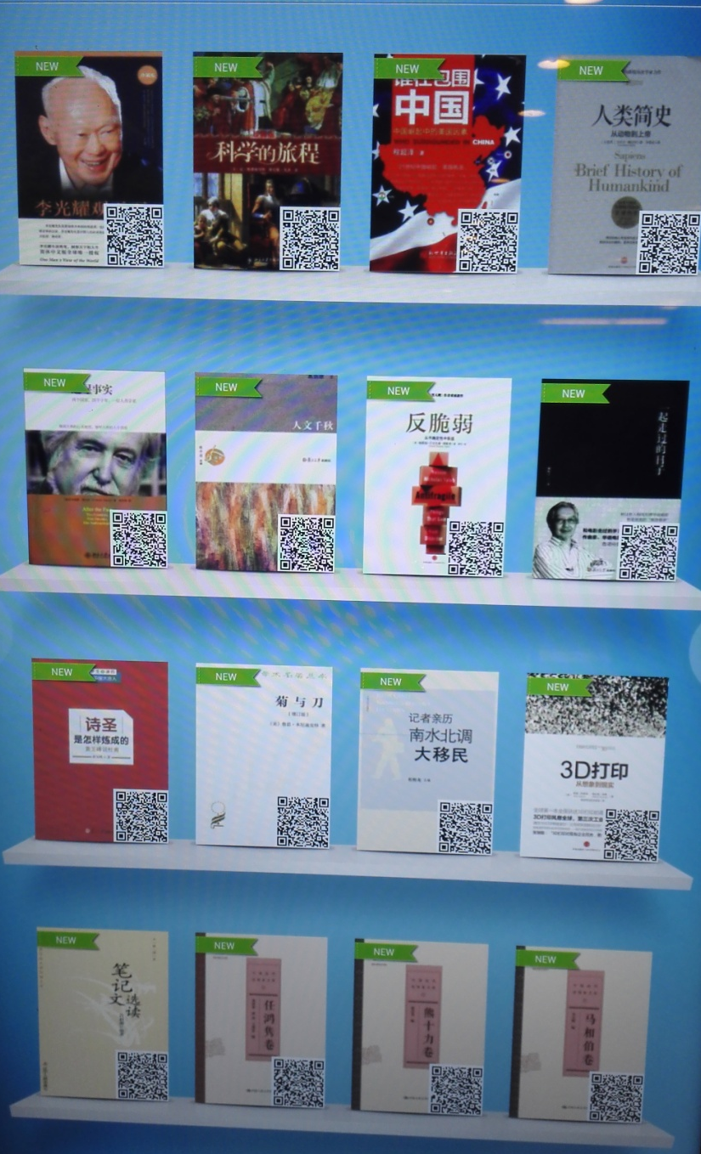
歌德电子图书

Slide 16
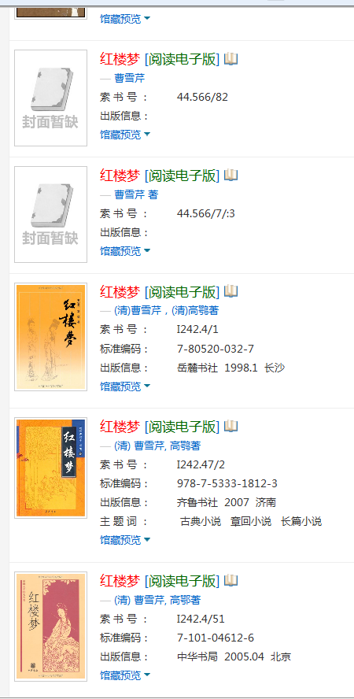
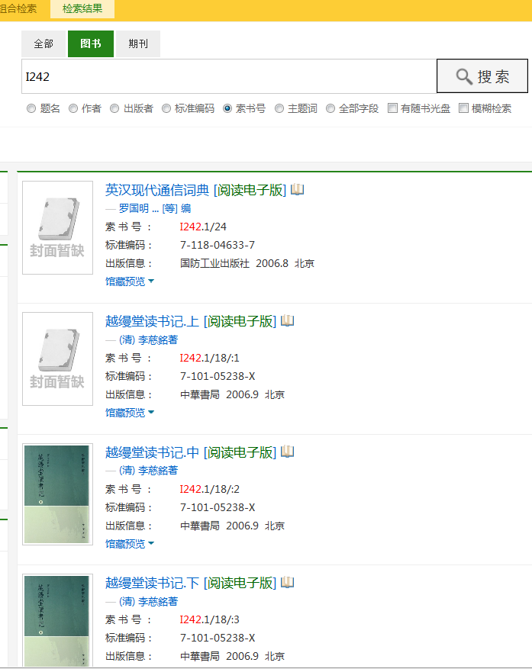
图书分类号检索

Slide 17

博看人文畅销报刊数据库

Slide 18


VPN服务
不在校园网内，怎么使用资源？
使用VPN

Slide 19
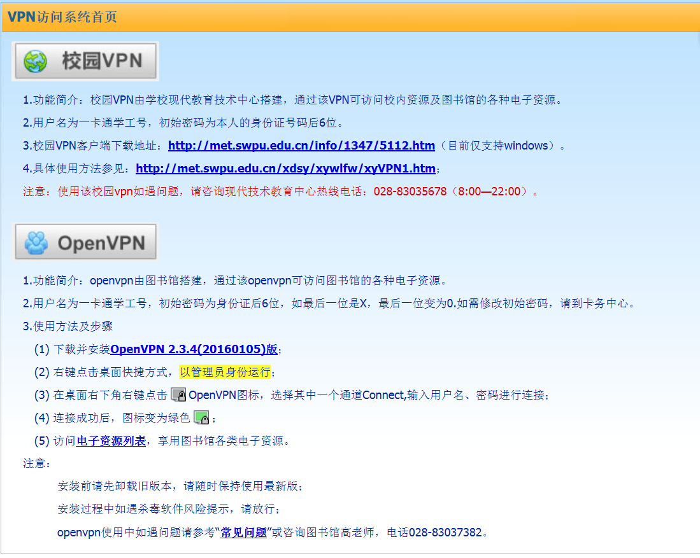

Slide 20
二、如何获取文献全文
原文获取原则
文献类型的识别
技巧总结
案例

Slide 21
[1]龚中伟,刘海涛,杜黎鸣. 标准规范在油田天然气计量和质量测定中的应用与完善. 中国标准化协会.第十四届中国标准化论坛论文集.中国标准化协会:,2017:5.
[2]陈金锋,晁海亮,王晗,孙宁. 一种天然气管网余压综合发电系统. 陕西：CN106437911A,2017-02-22.
[3] 张英.中国天然气价格形成的补偿机制探讨.北京：中国社会科学出版社.2016
[4]GB/T 27896-2011, 天然气中水含量的测定.电子分析法.
[5]王希茨. 基于公共产品理论的天然气定价机制研究.重庆大学,2008.
[6]孙璐,胥江成. 中俄天然气合作博弈分析. 黑龙江对外经贸,2007,(09):14-15+25

Slide 22
原文获取原则
1、先找电子文献，再找纸质文献
2、先查询本校图书馆是否有馆藏（电子的、纸质的），再到国内其他文献收藏机构，最后到国外的文献收藏机构去查询获取，甚至向原文作者获取。
3、按不同的文献类型，采取不同的途径。

Slide 23

文献类型识别
图书
图书识别要素：
著者：乔伊斯
书名：一个人的朝圣
出版地：北京
出版社：北京联合出版公司
出版时间：2013.08.
国际标准书号ISBN:
文献类型代码：[M]
乔伊斯著.一个人的朝圣[M].北京：北京联合出版公司, 2013,08.

Slide 24
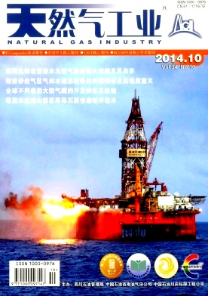
学术期刊（Periodicals）
期刊识别要素：
标题：准噶尔盆地石炭系不同类型烃源岩生烃模拟
作者：林会喜; 王圣柱; 李艳丽; 张奎华; 金强
期刊名称:天然气工业
期刊出版的年、卷、期： 2014,(10)
国际标准刊号（ISSN）：1000-0976
文献类型代码：[J]
林会喜，王圣柱，李艳丽，等.准噶尔盆地石炭系不同类型烃源岩生烃模拟[J].天然气工业,2014,(10):27-32.

Slide 25
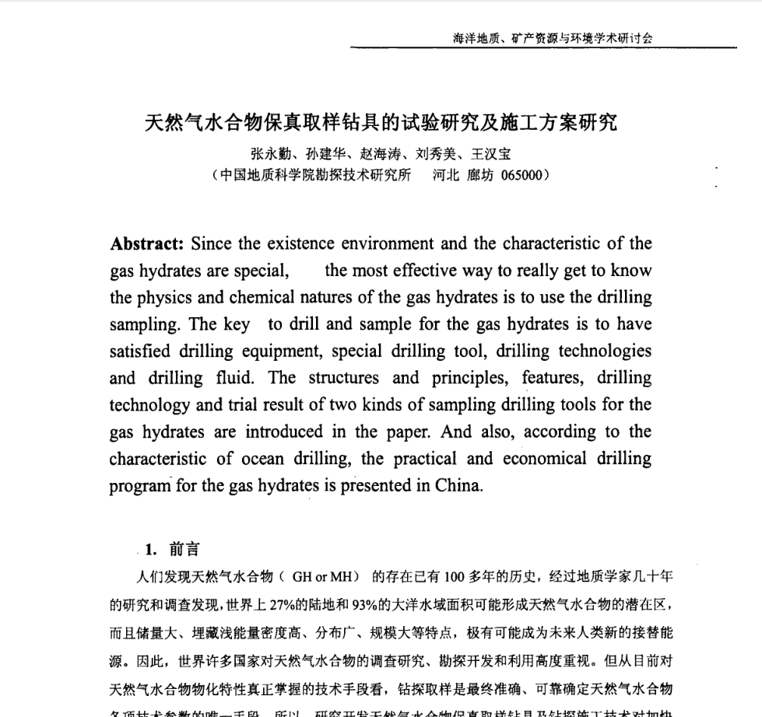
会议文献（Conference Papers）
会议文献识别要素：
会议名称、地址、会期、主办单位、会议录的出版单位等
文献类型代码：[C]
会议文献著录信息一般含有conference、proceedings、meeting等字样

Slide 26
专利文献（Patents）
    专利号：国别代码+流水号组成。如US、GB、CN、DE 等，如US473168，CN1016502A；一般还有Patent一词，后面为专利号，如US Patent 4,576,486 。
    P：专利文献类别代码
    B.D.Dayton.Differential amplifier apparatus.US Patent No.5095282.1992

Slide 27
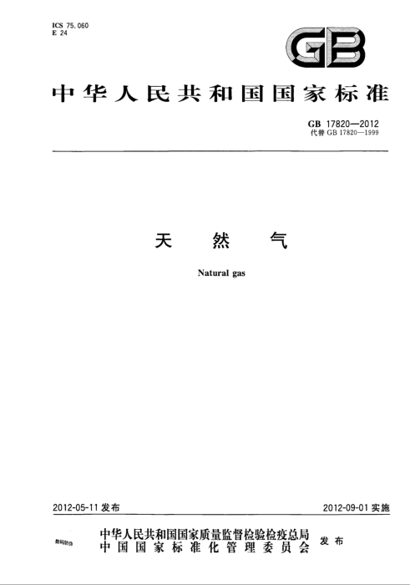
标准（Standard）
标准名称：天然气
标准号：GB 17820-2012
发布日期： 2005-06-01
实施日期： 2005-06-20
标准状态： ST
中图分类号： X50
中国标准分类号： Z16
标准文献类型代码：[S]
GB 17820-2012, 天然气[S].

Slide 28
标准的分级和种类
按使用范围可分为
国际标准:如国际标准化组织(ISO)标准.
区域性标准:如欧洲(EN)标准
国家标准:如美国国家标准(ANSI),我国国家标准(GB)
行业标准:如石油工业标准（SY)
地方标准
企业标准

Slide 29
标准的分级和种类
按约束力分，国家标准、行业标准可分为强制性标准、推荐性标准（/T）和指导性技术文件（/Z）三种；
按标准化的对象分，标准可分为技术标准、管理标准和工作标准三大类。

Slide 30
标准代号
标准代号：由标准代号＋顺序号＋批准年代
  国家标准：
    标准代号有三种：
    GB－强制性国家标准
    GB/T－推荐性国家标准
    GB/Z－中华人民共和国国家标准化指导性技术文件
    如：GB 19298-2003(瓶(桶)装饮用水卫生标准 )
GB/T 20163-2006 （中国档案机读目录格式）
GB/Z 17976-2000(信息技术开放系统互连命名与编址指导)
需要说明的是，修订的标准期标准号前两项不变，只是颁布年作相应改变。

Slide 31
标准代号
  行业标准：
    标准代号用该行业主管部门名称的汉语拼音字母首字母表示
    如：石油行业标准：SY；轻工业行业标准：QB
    行业标准代号http://www.chinagb.org/article-57470.html
    如： SY／T 6920―2012（海洋钻井设计规范）

Slide 32
标准代号
  地方标准：
    由DB加上省域或市域编号再加上专业类号及顺序号和标准颁布年组成
    如： DB23/T 120-2001（黑龙江省民用建筑节能设计标准实施细则（采暖居住建筑部分））
  企业标准：
    规定以Q为分子，以企业名称的代码为分母表示
    如： Q/HB HB为沈阳标准件厂

Slide 33
国际标准
国际标准是由国际标准化组织采用的标准或在某些情况下由国际标准化团体采用的技术规范。
国际标准包括二部分：
1）国际标准化组织（ISO）和国际电工委员会（IEC）制定的标准
2）国际标准化组织认可的其他国际组织制定的一些标准。如ASME、API

Slide 34
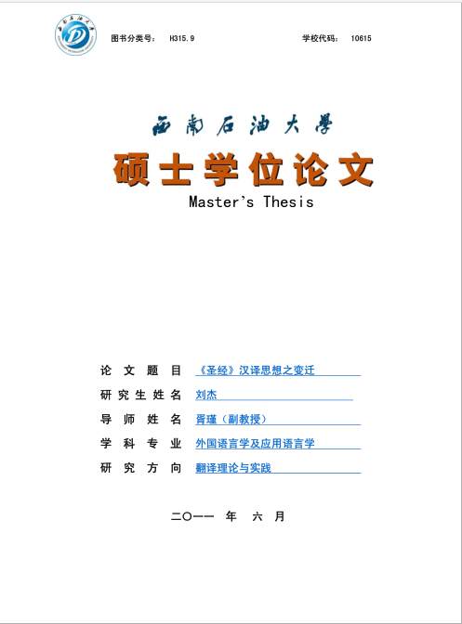
学位论文（Dissertation）
学位论文识别要素：
题名：《圣经》汉译思想之变迁
作者：刘杰
专业：外国语言学及应用语言学
导师姓名：胥谨
授予学位：硕士
授予单位：西南石油大学
授予学位时间：201106
学位论文识别代码：[D]
刘杰. 《圣经》汉译思想之变迁[D].西南石油大学.2011.06.

Slide 35
e.g.
1、An Extended Predictor-Corrector Algorithm for Variable-order Fractional Delay Differential Equations
2、Pockmarks on the Scotian Shelf

Slide 36
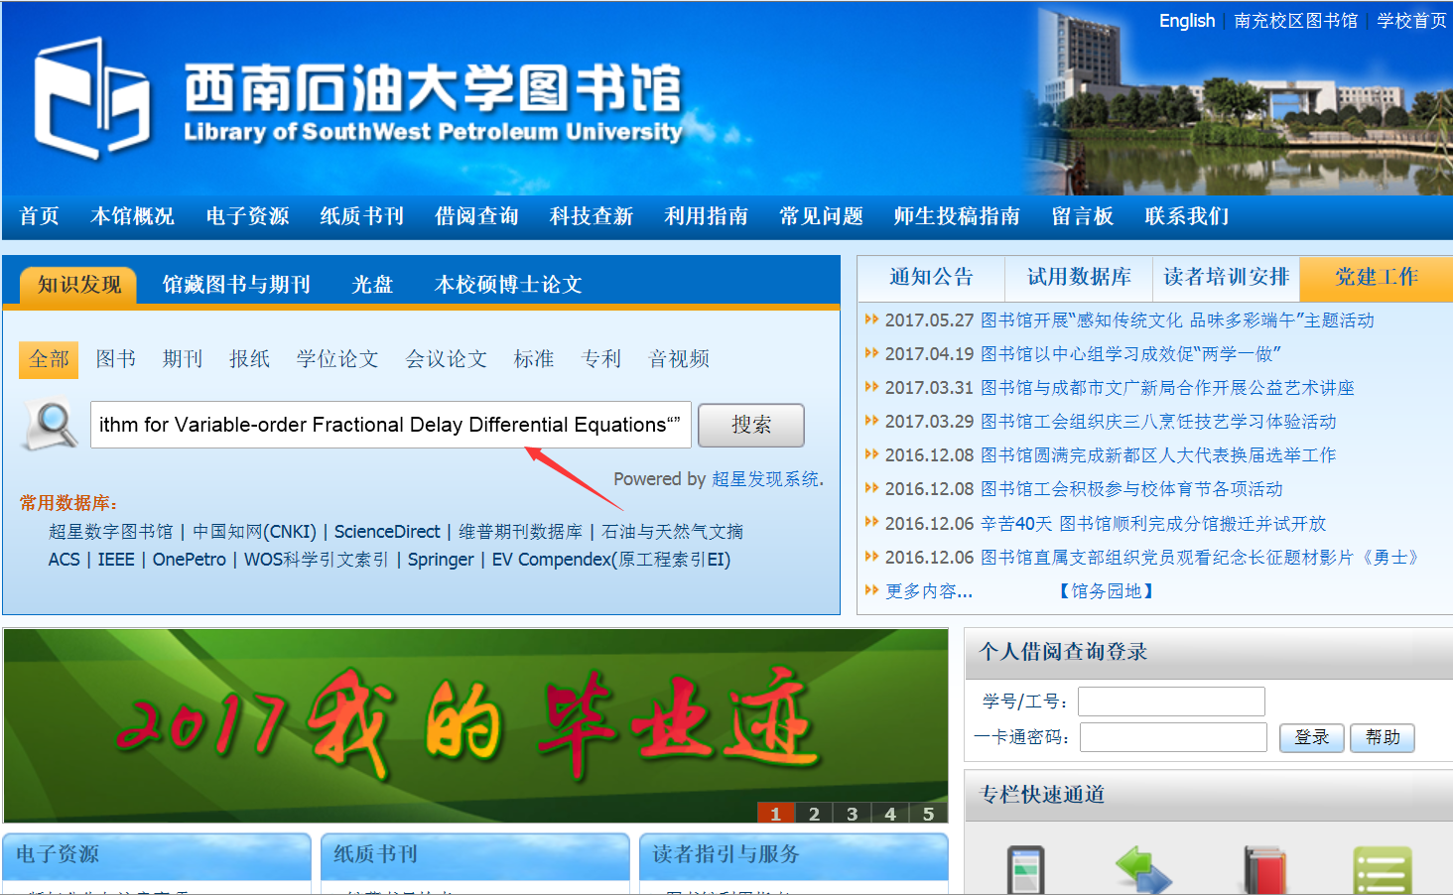
超星发现系统检索线索

Slide 37
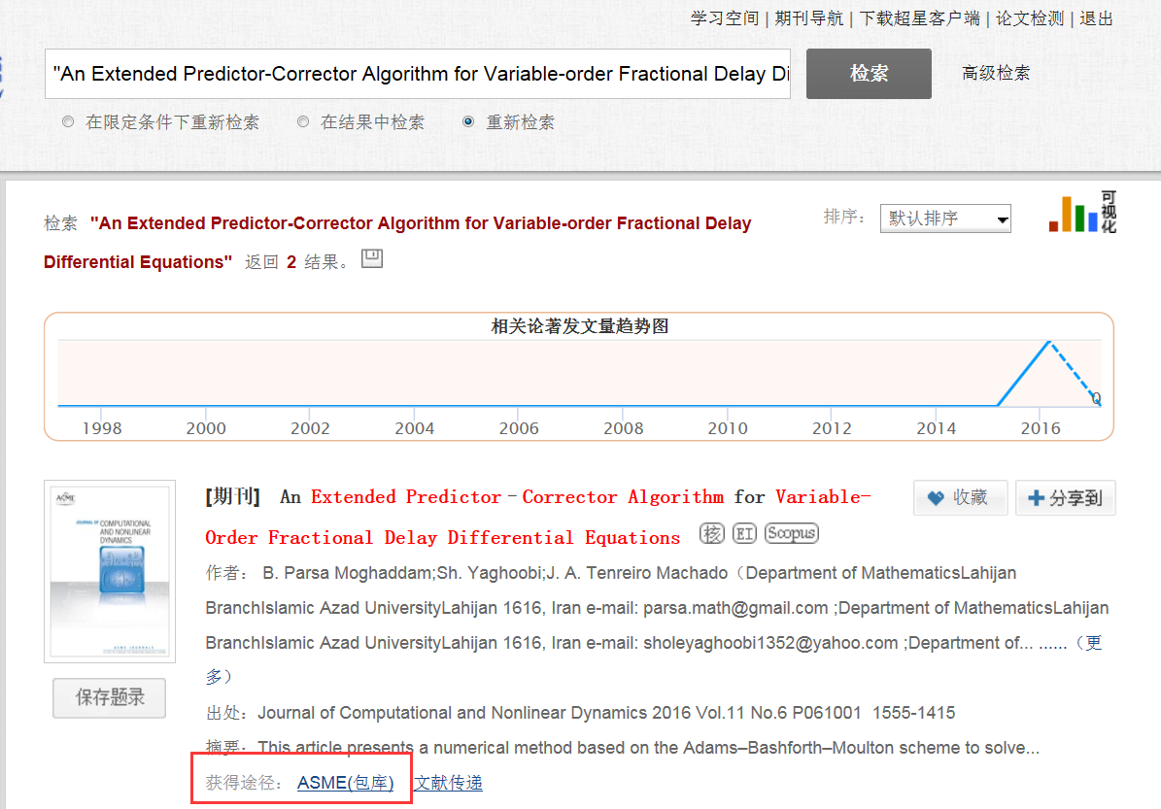

Slide 38
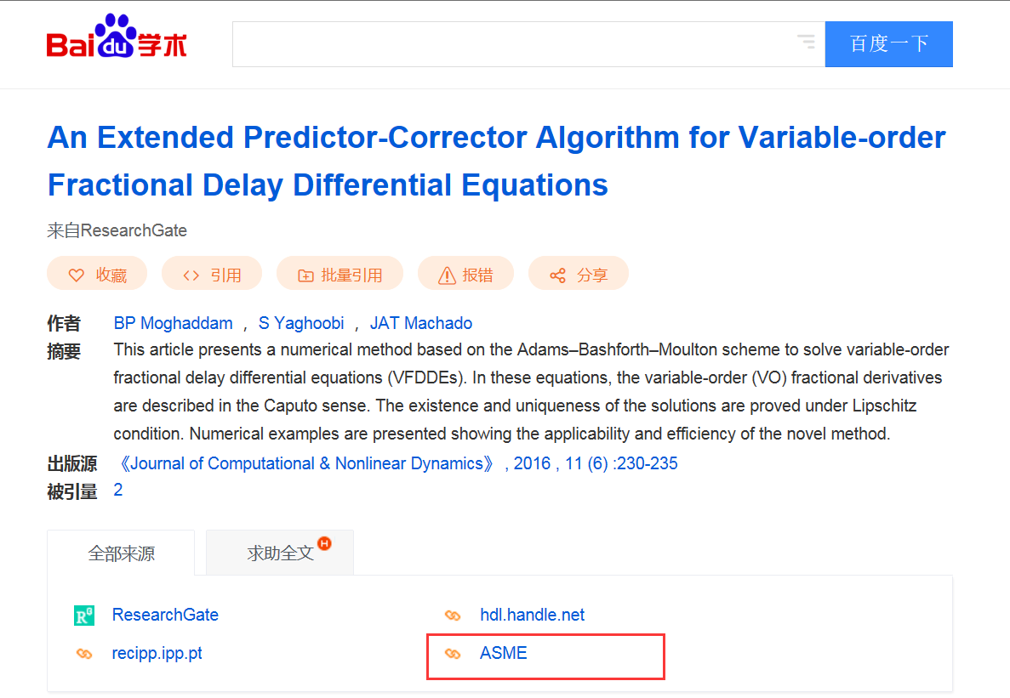
百度搜索线索

Slide 39
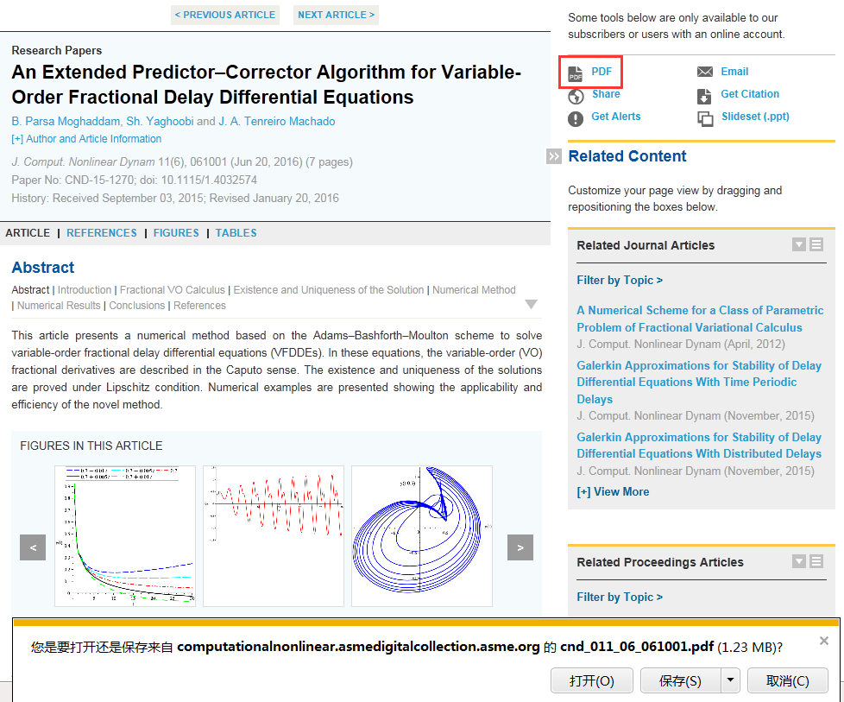

Slide 40
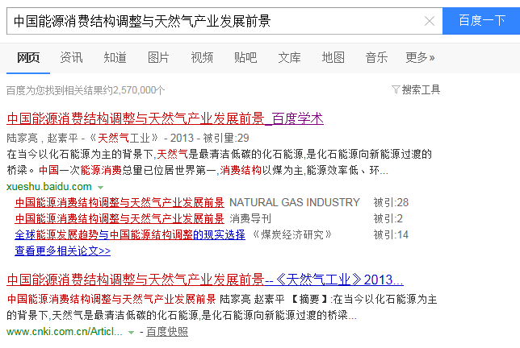
中国能源消费结构调整与天然气产业发展前景

Slide 41
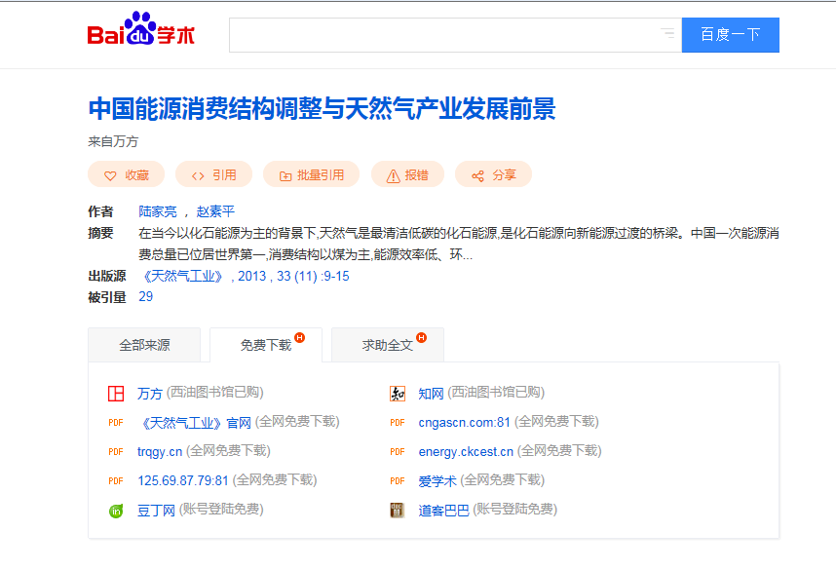

Slide 42
文献传递
文献传递指图书馆之间、图书馆与其它信息机构之间，以及高校图书馆与用户之间的信息资源提供服务。
文献传递的途径：
1、超星发现系统文献传递平台
2、图书馆文献传递系统

Slide 43
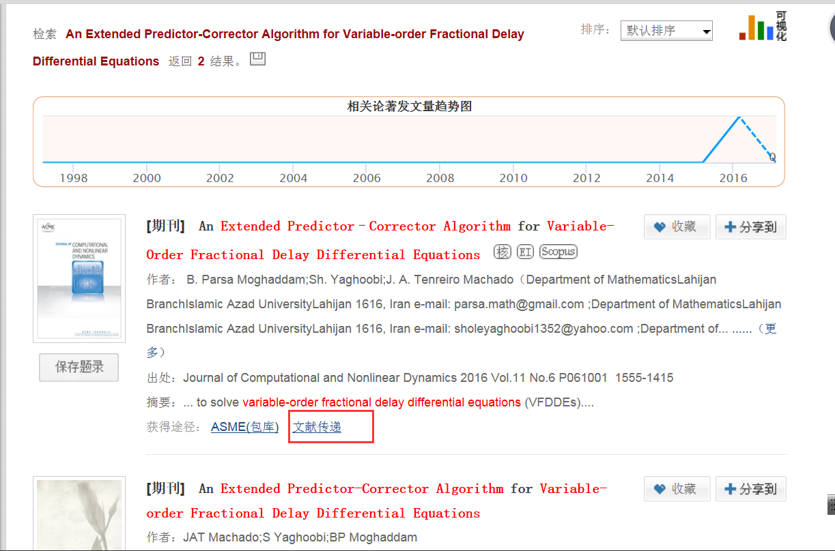

Slide 44
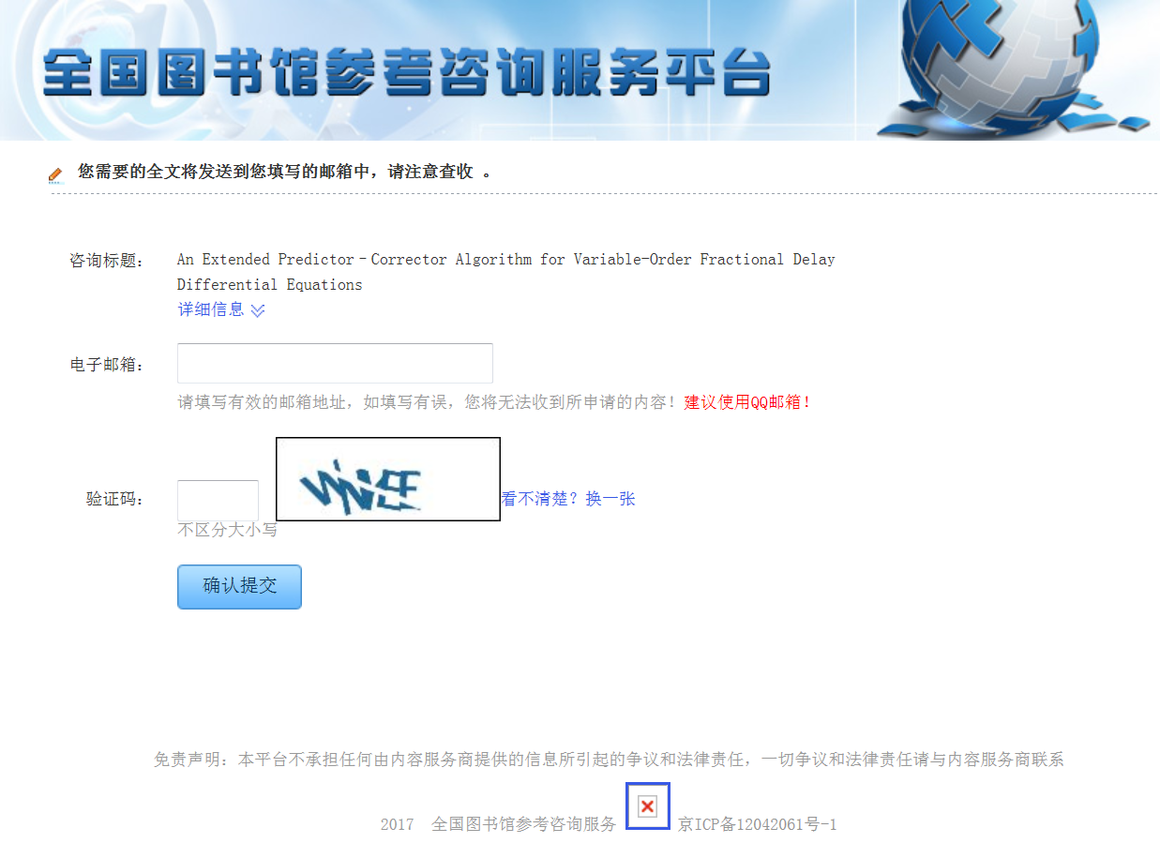

Slide 45
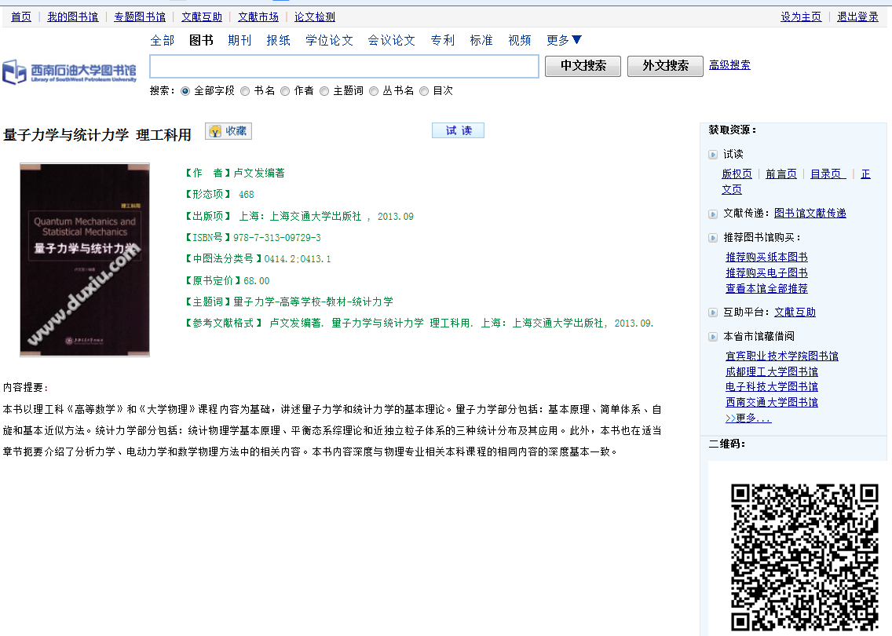

Slide 46
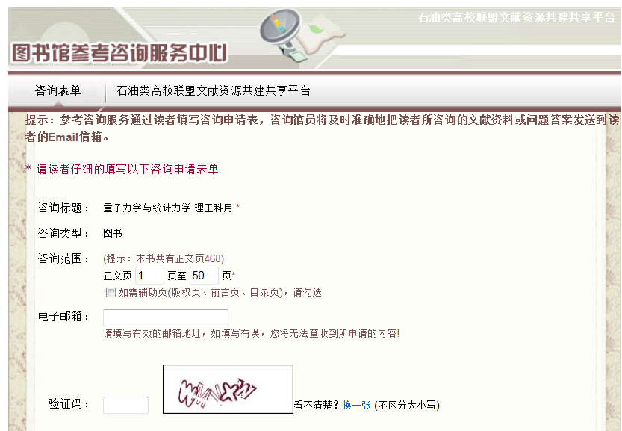

Slide 47
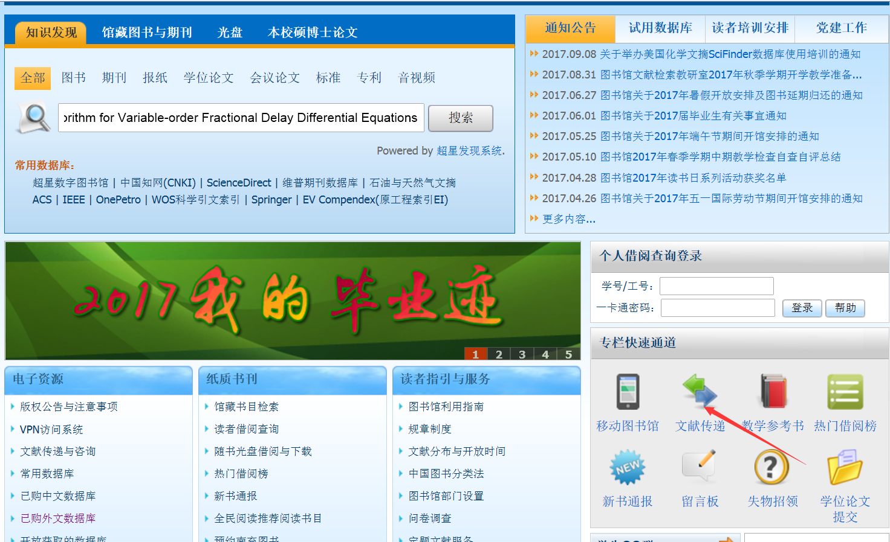

Slide 48
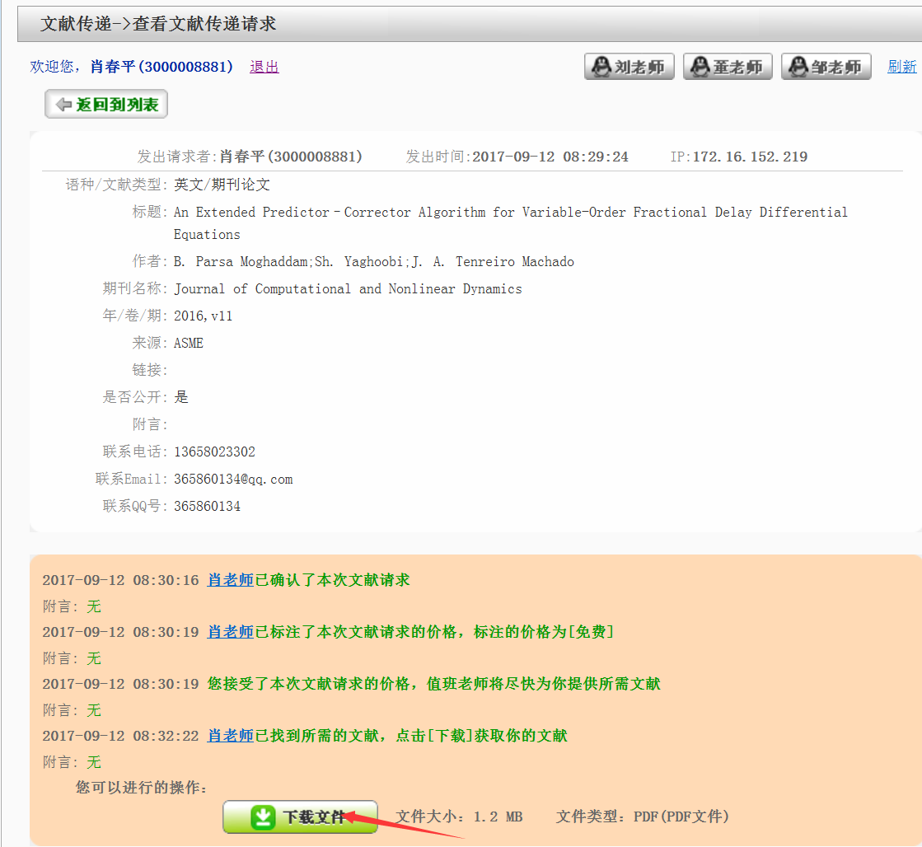
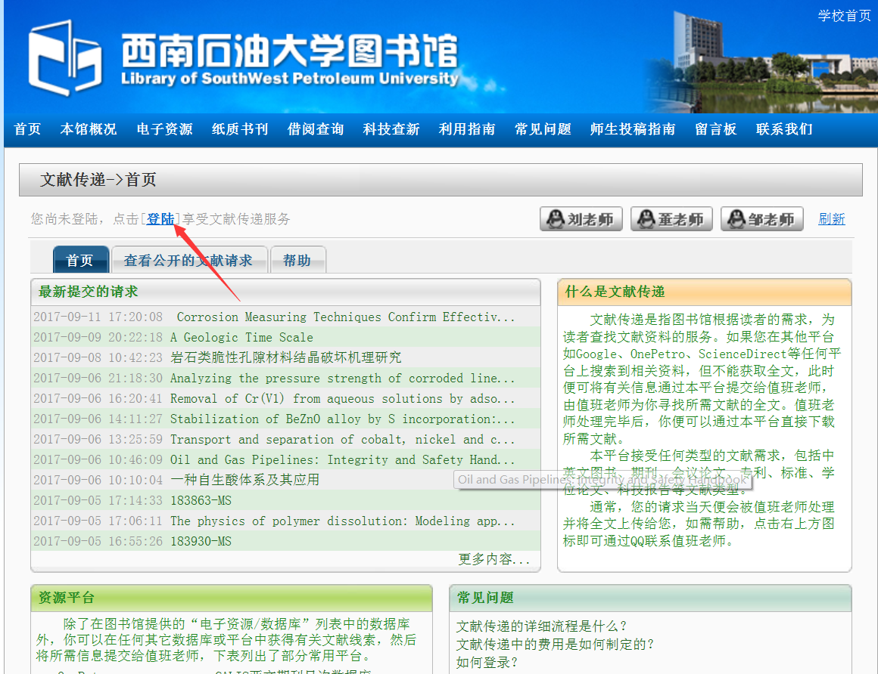
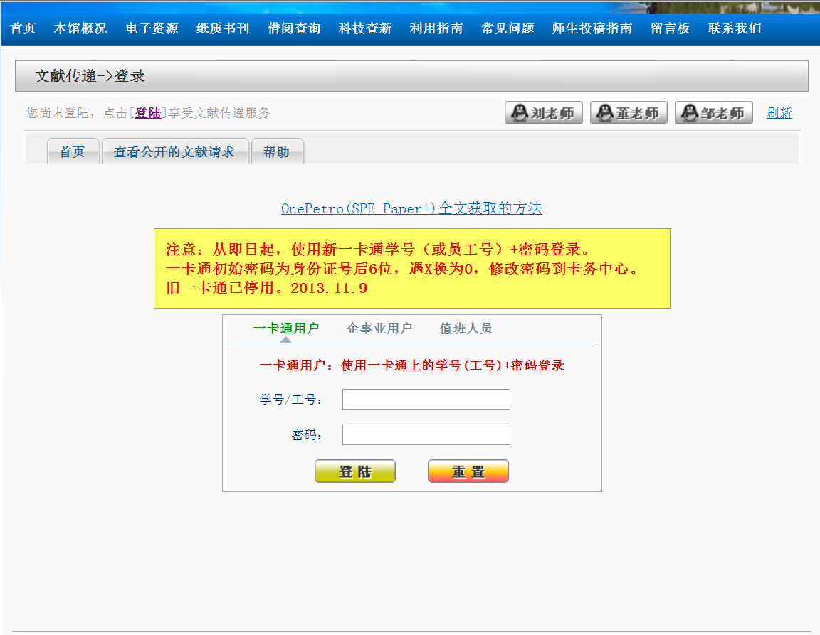
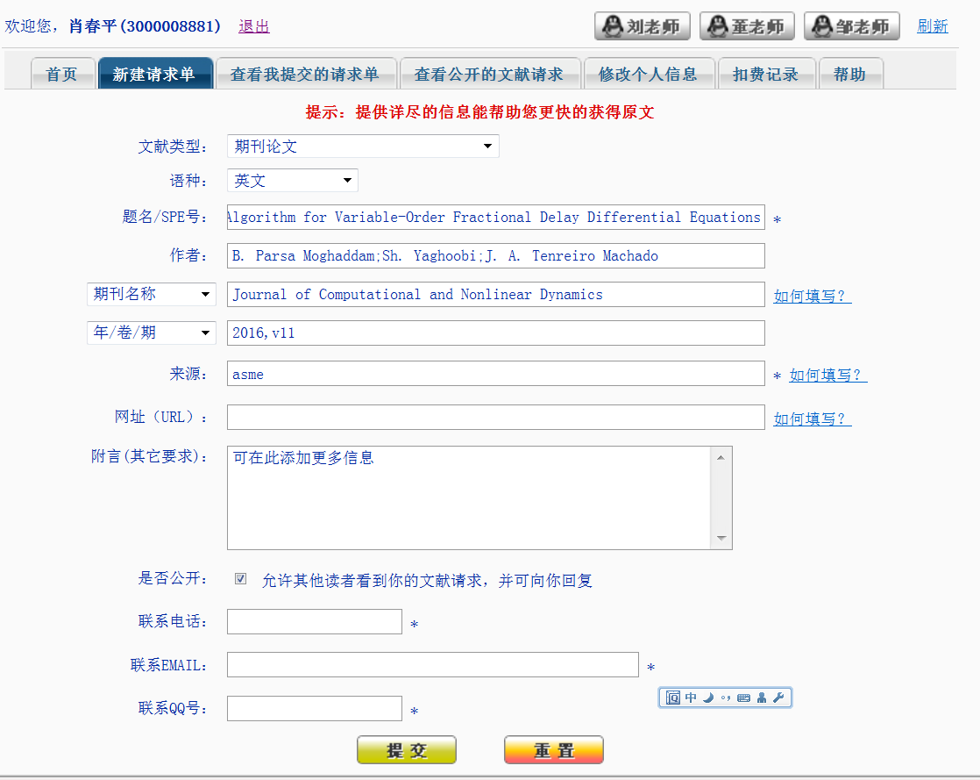

Slide 50
三、如何查SCI、EI收录
1、SCI收录检索
2、EI收录检索
3、CSCD收录检索

Slide 51
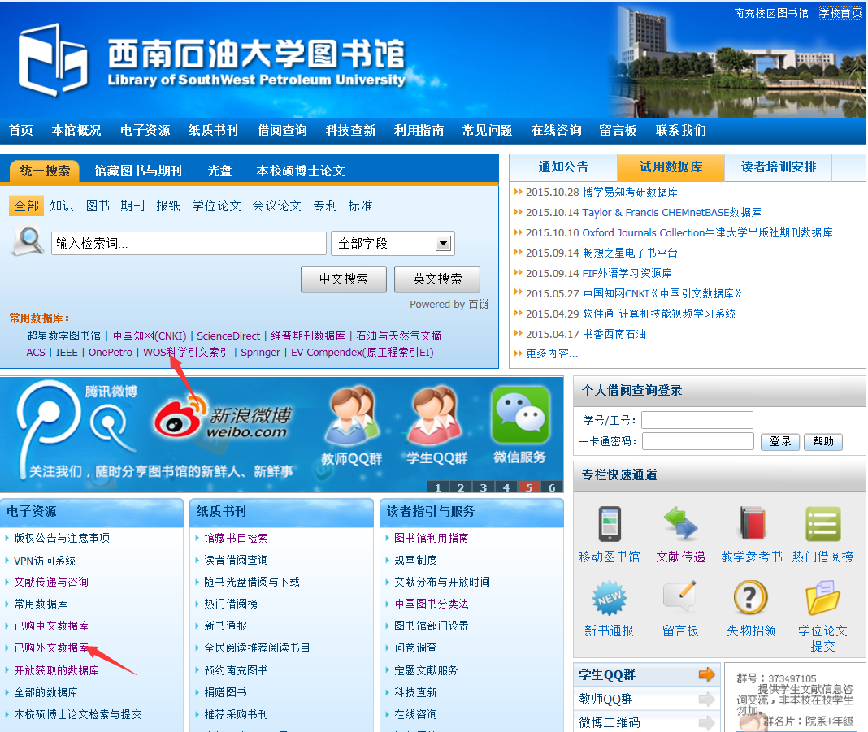
1、SCI检索

Slide 52
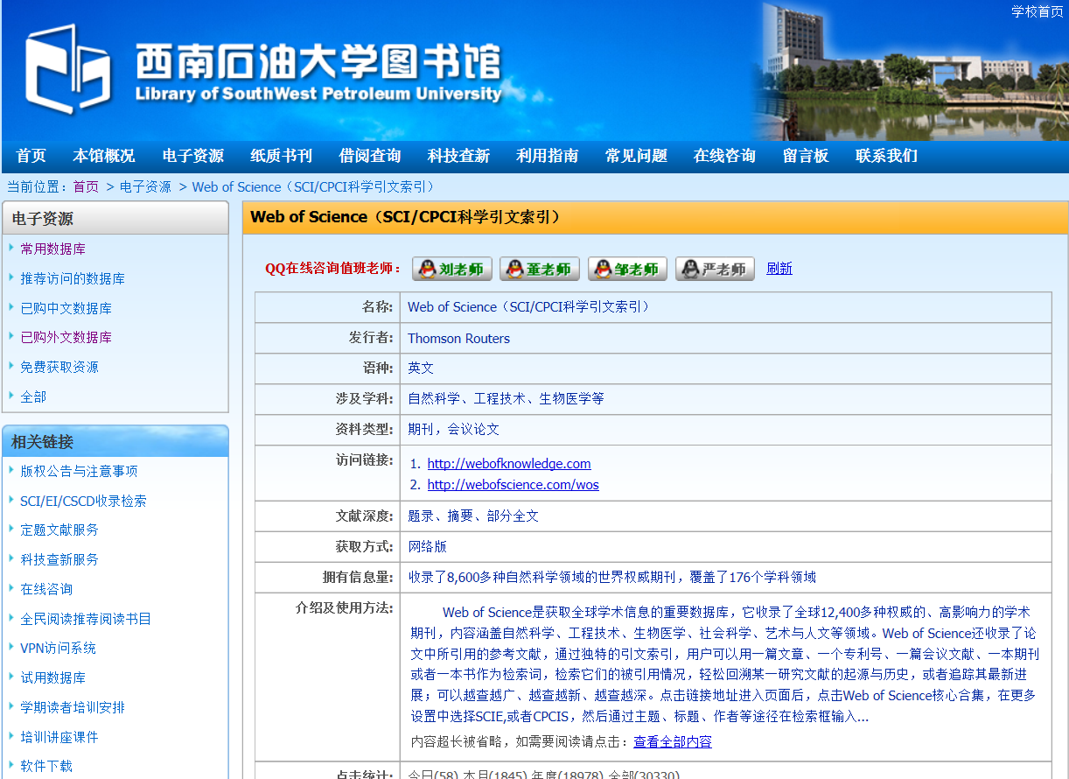

Slide 53
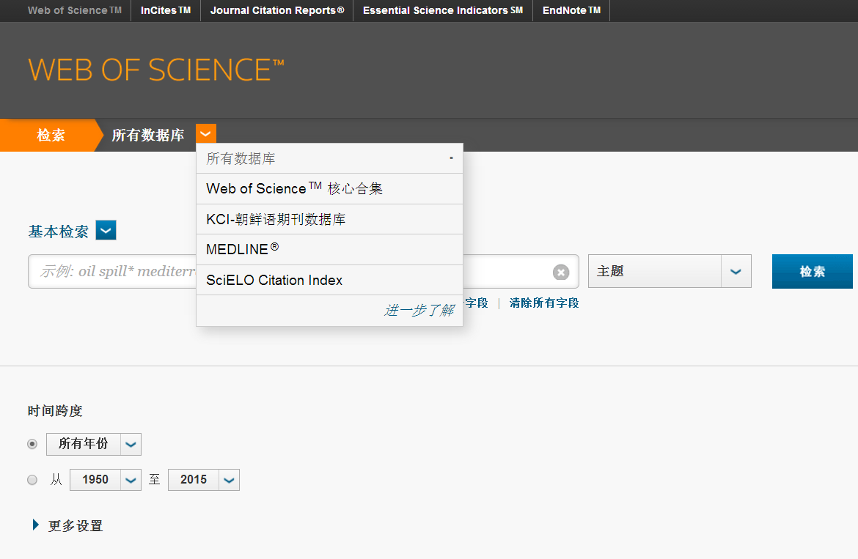

Slide 54
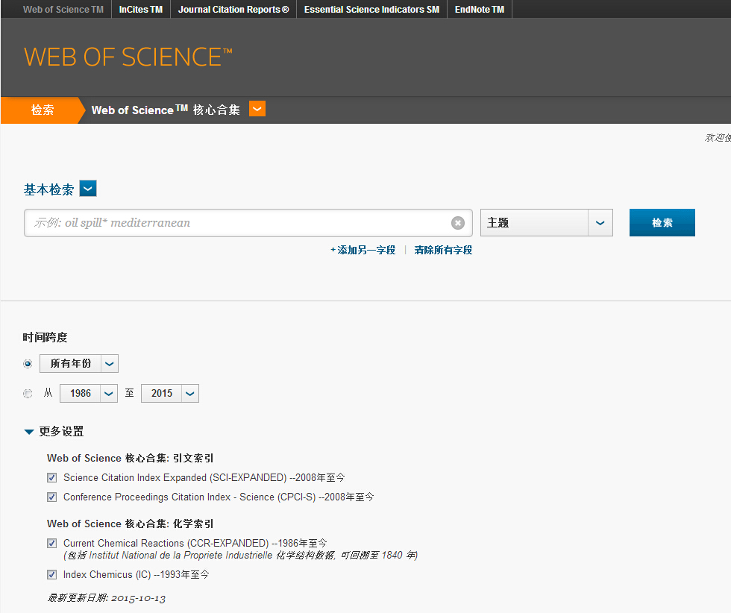
Web of Science核心合集
如果利用SCIE选刊的话，检索时务必只选择SCIE
请注意：
学校购买的数据只能查询08年至今的
Notes:
So, in summary, all terms in the topic field are searched – even very common words; there are no stop words. Lemmatization helps automatically find variants of your search terms. Left hand truncation is now allowed. The NEAR operator lets you specify the distance between your search terms . And all search results are returned, allowing for the most accurate set combinations and results analysis.

Slide 55
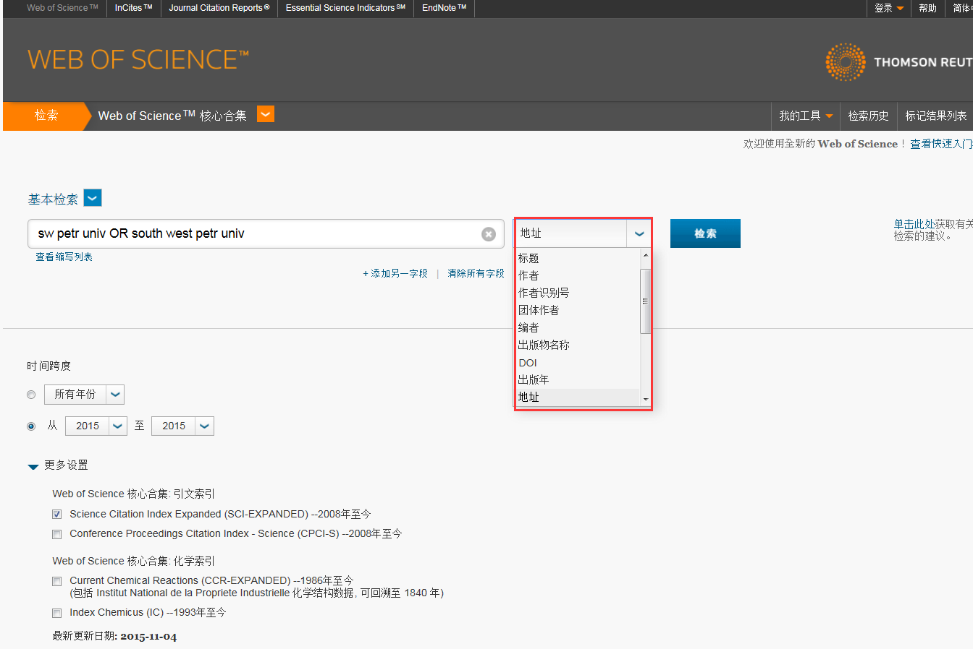

Slide 56
1、学校地址检索式（仅适用于SCI数据库）
Sw petr univ OR south west petr univ

Slide 57
2.作者姓名检索
作者姓名的不同表达形式：
zhao, jinzhou or zhao, jin-zhou or zhao, j-z or zhao, j. z. or jinzhou ,zhao……
li, ming or li, m. or ming, li or m. li
作者姓名需结合机构检索，避免不同单位同名的情况,然后核对检索结果。

Slide 58
2.作者姓名检索
作者姓名的不同表达形式：
zhao, jinzhou or zhao, jin-zhou or zhao, j-z or zhao, j. z. or jinzhou ,zhao……
li, ming or li, m. or ming, li or m. li
作者姓名需结合机构检索，避免不同单位同名的情况,然后核对检索结果。

Slide 59
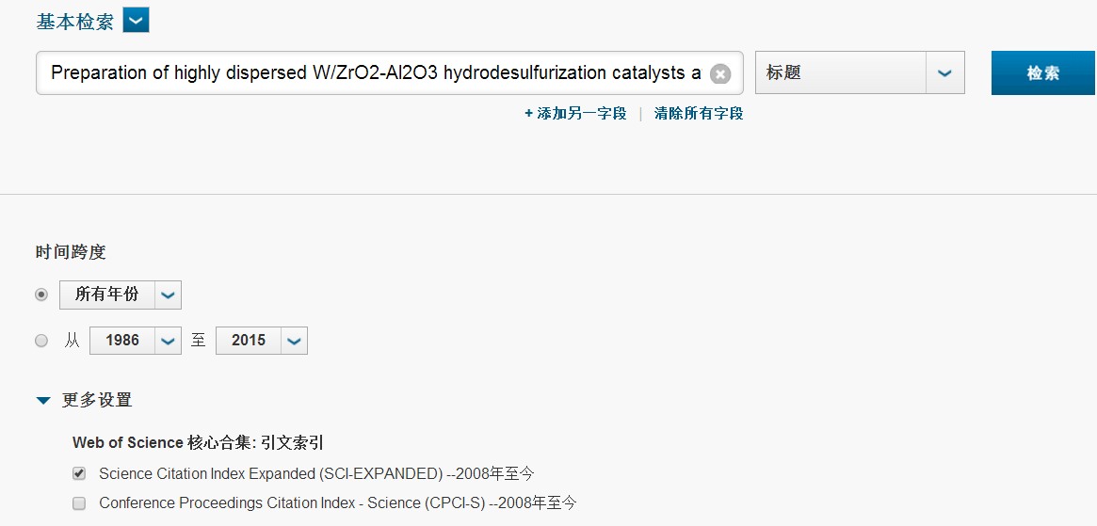
3.文章标题检索
Preparation of highly dispersed W/ZrO2-Al2O3 hydrodesulfurization catalysts at high WO3 loading via a microwave hydrothermal method

Slide 60
一些特殊情况的处理
若输入标题无法检索到相关结果，可以截取标题部分字段(可结合其它字段）检索
Preparation of highly dispersed W/ZrO2-Al2O3 hydrodesulfurization catalysts at high WO3 loading via a microwave hydrothermal method

Slide 61
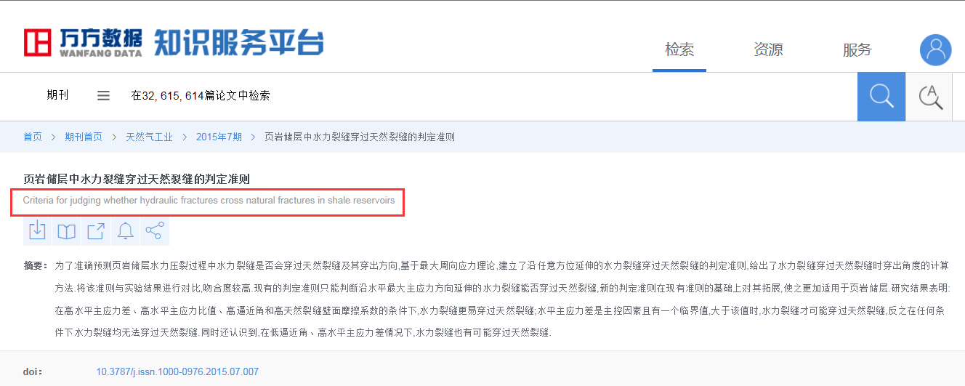
中文标题需从万方或者CNKI、维普中查出相应的英文标题进行检索

Slide 62
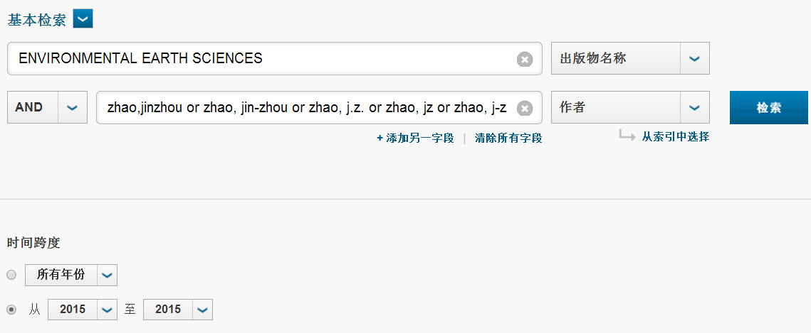
多字段组合
如：结合期刊名称、年、卷、期、页码等信息；
结合作者、作者单位信息
例：ENVIRONMENTAL EARTH SCIENCES；
卷: 73 期: 10 页: 5867-5875 出版年: MAY 2015

Slide 63
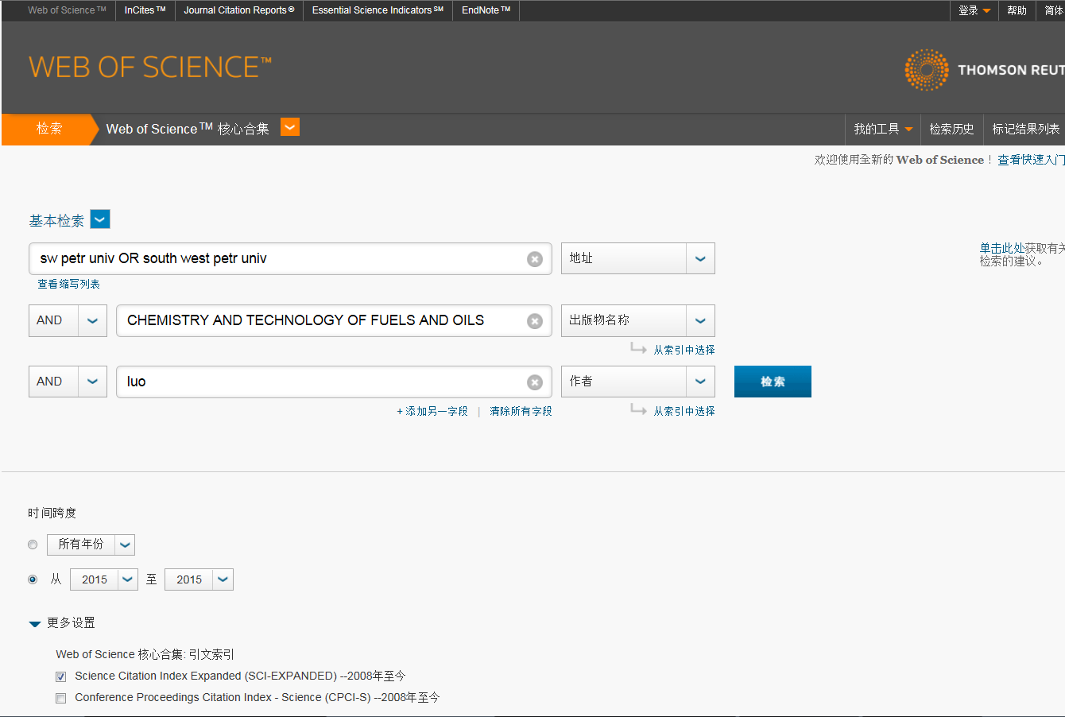

Slide 65
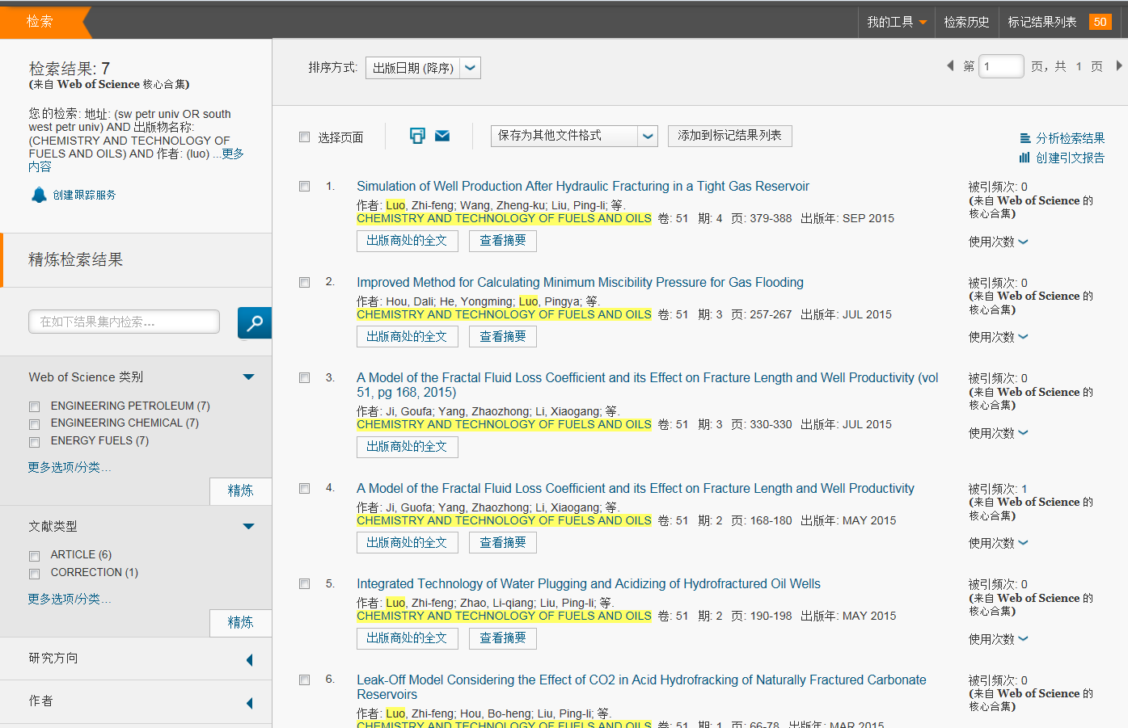

Slide 66
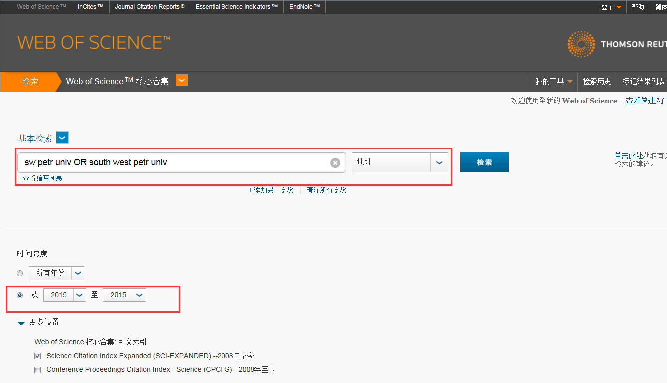
2、SCI题录信息下载

Slide 67
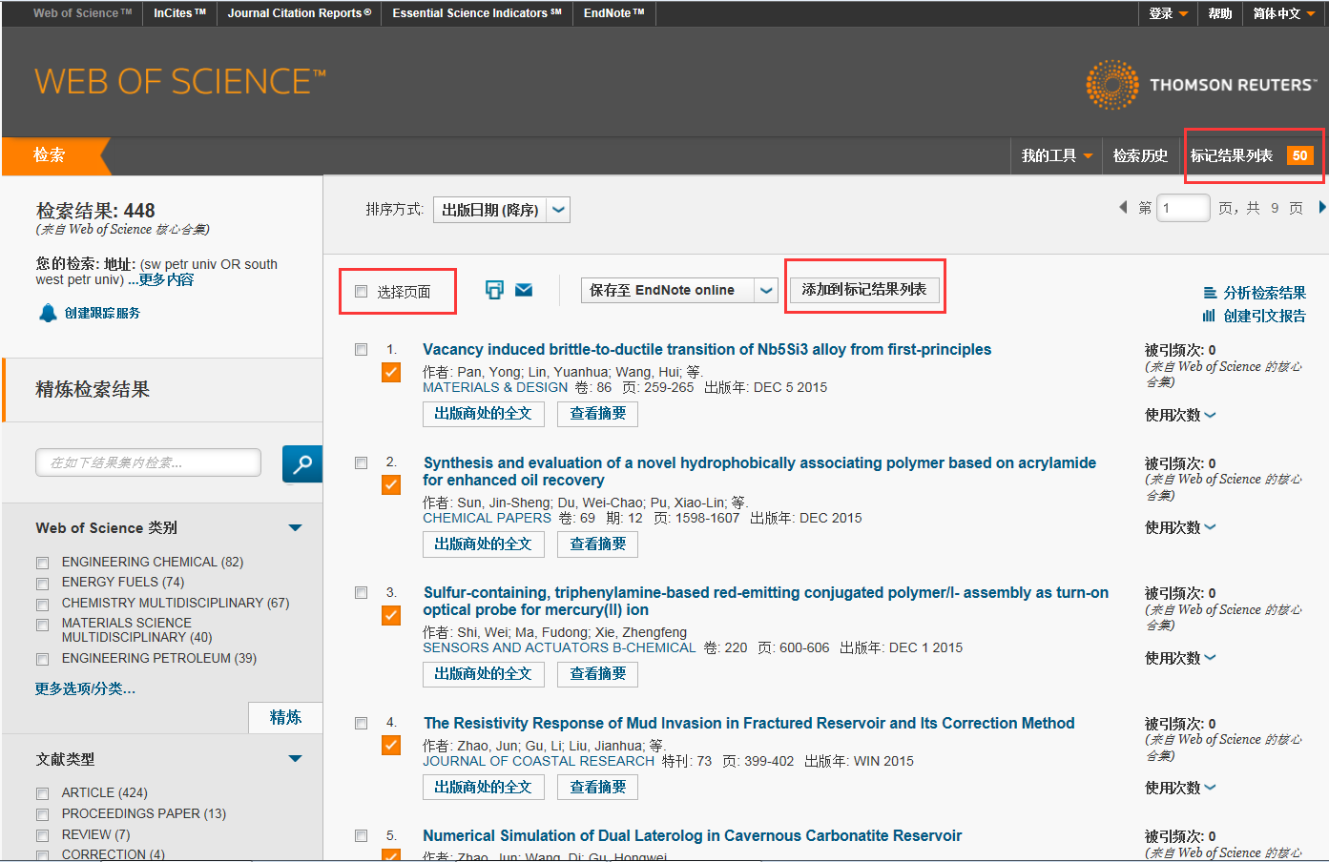

Slide 68
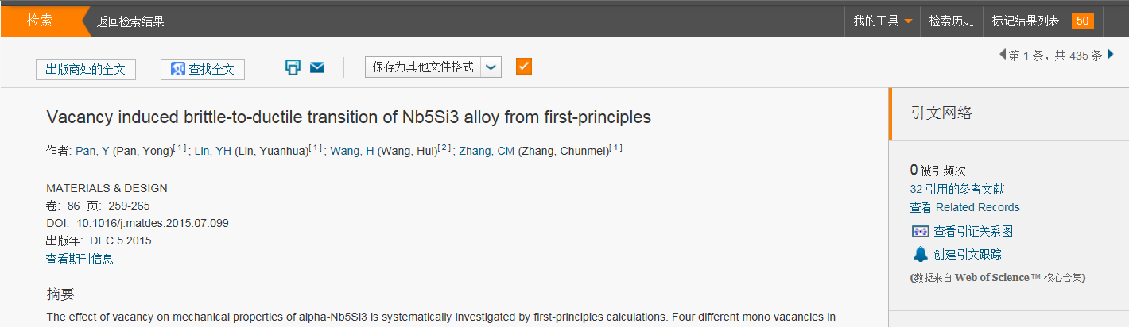
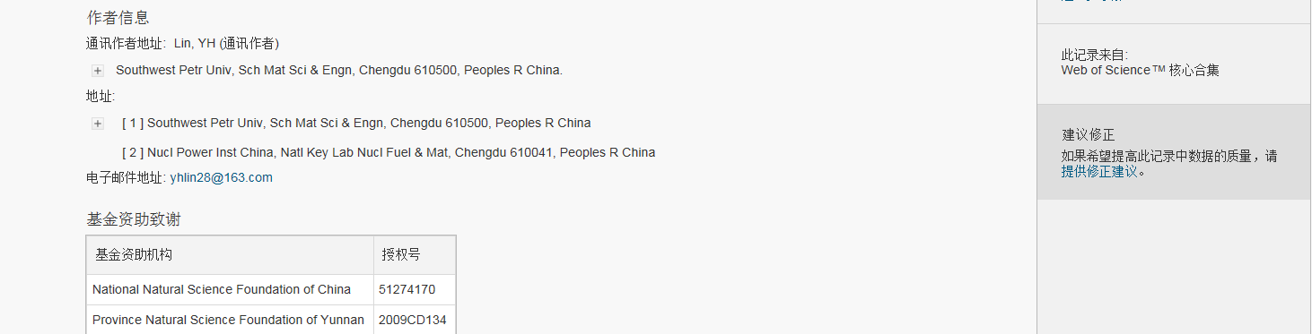
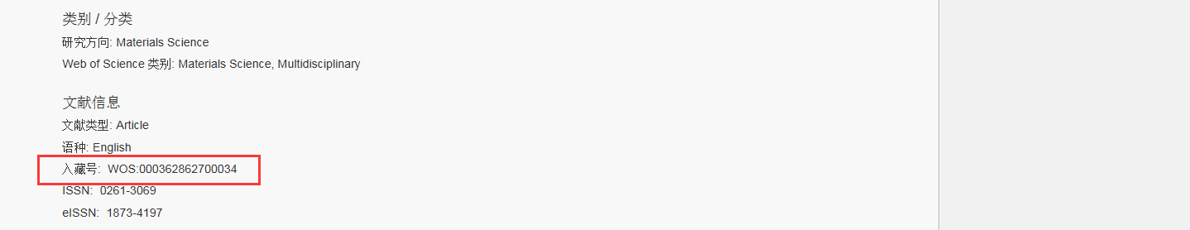

Slide 69
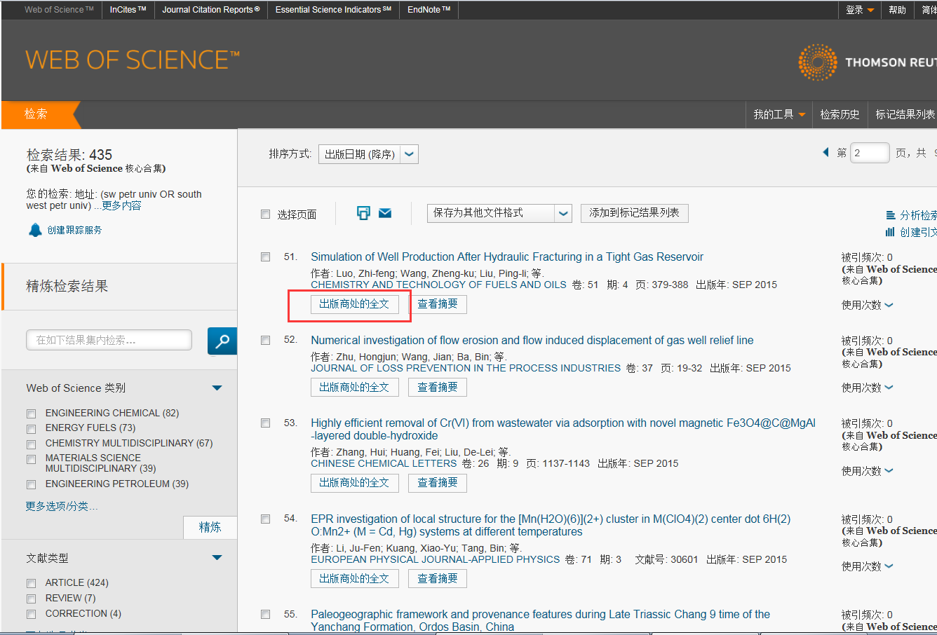

Slide 71
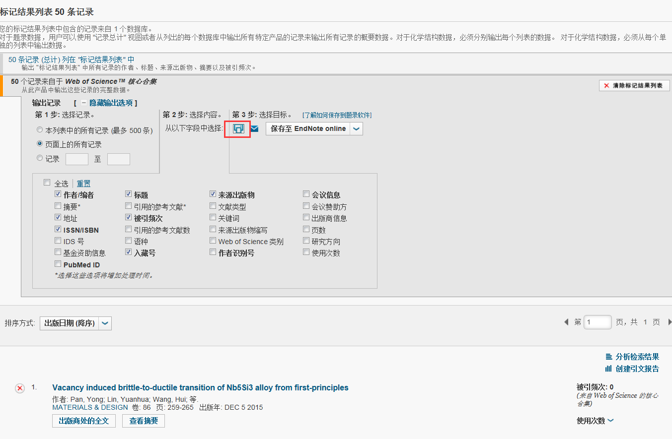

Slide 72
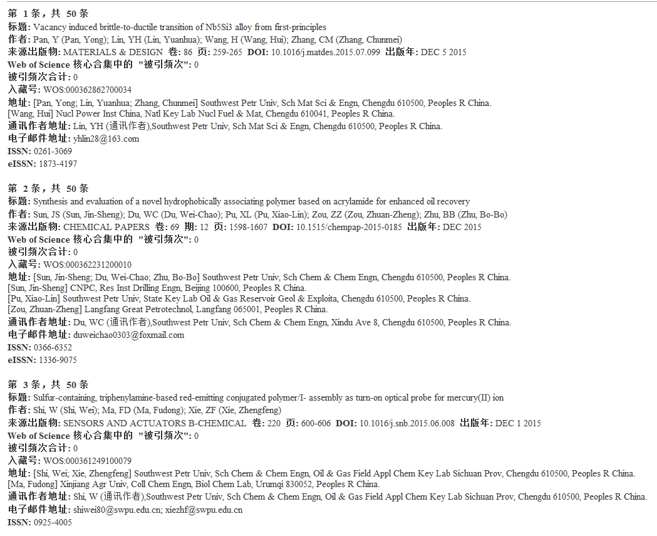

Slide 73
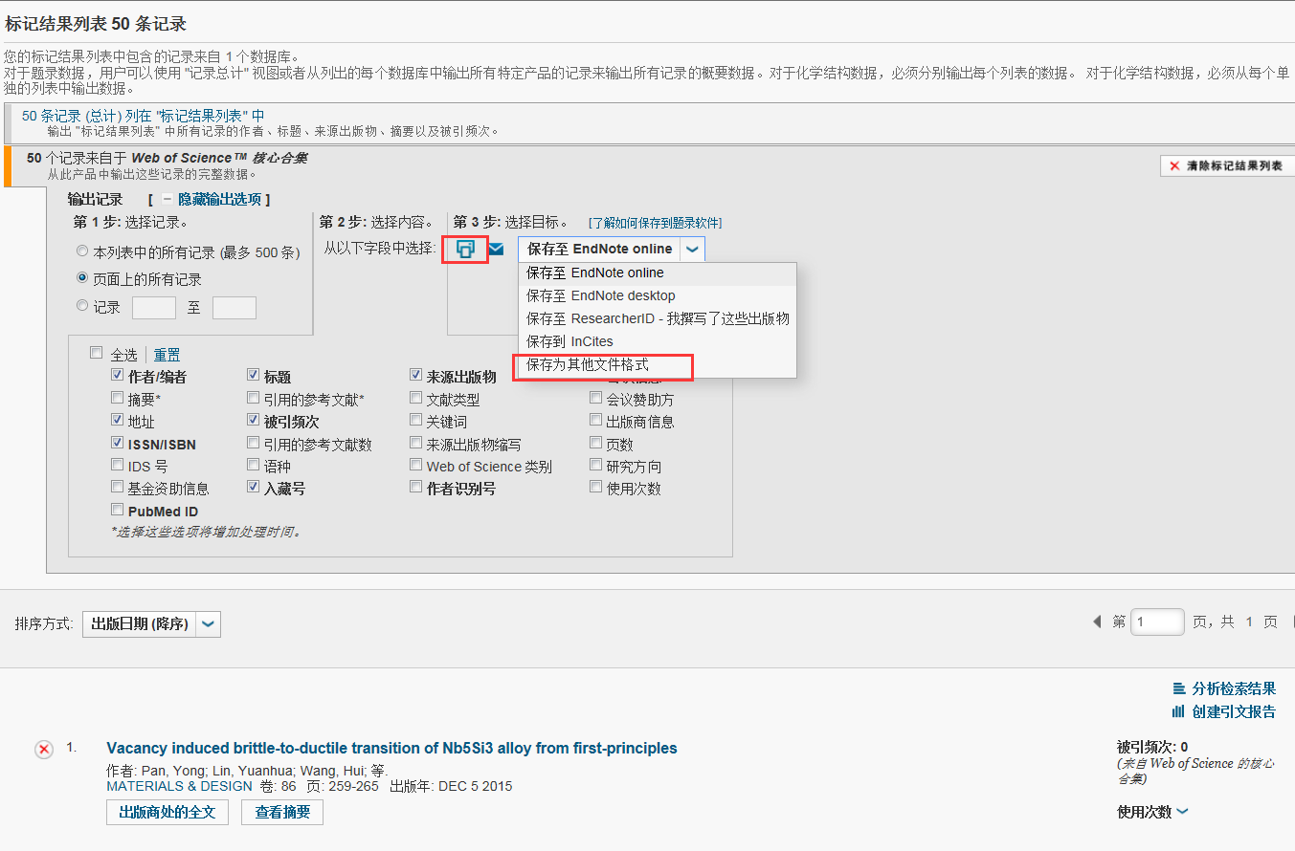
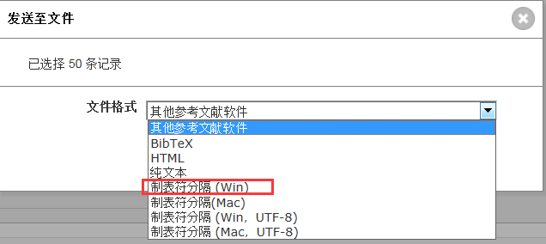

Slide 74

1、导出的文本复制到EXCEL表格中
2、删去不需要的列

Slide 75


Slide 76

2、EI（工程索引）收录检索

Slide 77


Slide 78


Slide 79


1.按机构检索
southwest petroleum university

Slide 80


Slide 81
2.作者姓名检索
作者姓名的不同表达形式：
zhao, jinzhou or zhao, jin-zhou or zhao, j-z or zhao, j. z. or jinzhou ,zhao……
li, ming or li, m. or ming, li or m. li
作者姓名需结合机构检索，避免不同单位同名的情况

Slide 82

作者姓名需结合机构检索，避免不同单位同名的情况

Slide 83
3.按标题检索
中文标题需从万方或者CNKI、维普中查出相应的英文标题进行检索

Slide 84


Slide 85


Slide 86



数据导出
导出详细记录

Slide 87

3、CSCD（中国科学引文）检索

Slide 88


Slide 89


Slide 90

作者、第一作者、题名、刊名、ISSN、机构、第一机构、基金名称

Slide 91


Slide 92


Slide 93






1
2

Slide 94

2、CSCD扩展库和核心库

Slide 95


Slide 96
四、如何查找投稿期刊
1、核心期刊
2、CSCD收录期刊
3、SCI、EI期刊
4、ESI期刊

Slide 97

1、核心期刊

Slide 98


Slide 99


Slide 100

2、CSCD收录期刊

Slide 101


Slide 102


Slide 103


3、SCI、EI期刊

Slide 104



Slide 105



4、ESI期刊

Slide 106

谢谢！

